Slide 1

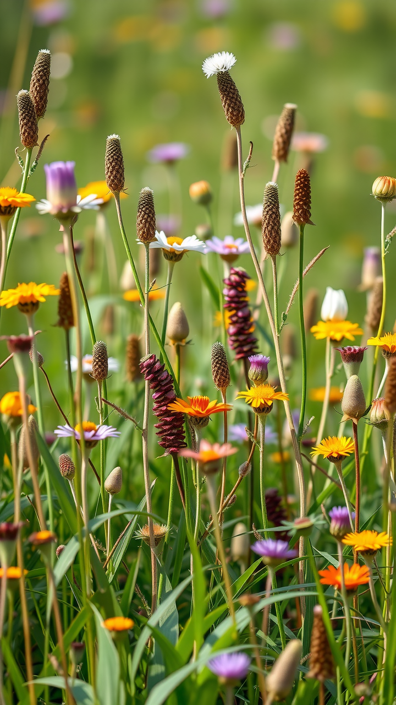
Растительные сообщества и взаимосвязи в них.
Растительные сообщества — это группы растений, которые растут вместе и взаимодействуют друг с другом. Взаимосвязи в растительных сообществах включают конкуренцию за ресурсы, симбиоз и взаимопомощь. Эти взаимосвязи определяют структуру и функционирование растительных сообществ.

Slide 2

Понятие растительного сообщества.
Растительное сообщество — это группа растений, которые произрастают совместно на определённой территории и взаимодействуют друг с другом. Оно характеризуется определённым видовым составом и структурой. Растительные сообщества формируются под влиянием климатических условий, почвы и деятельности других организмов.

Slide 3
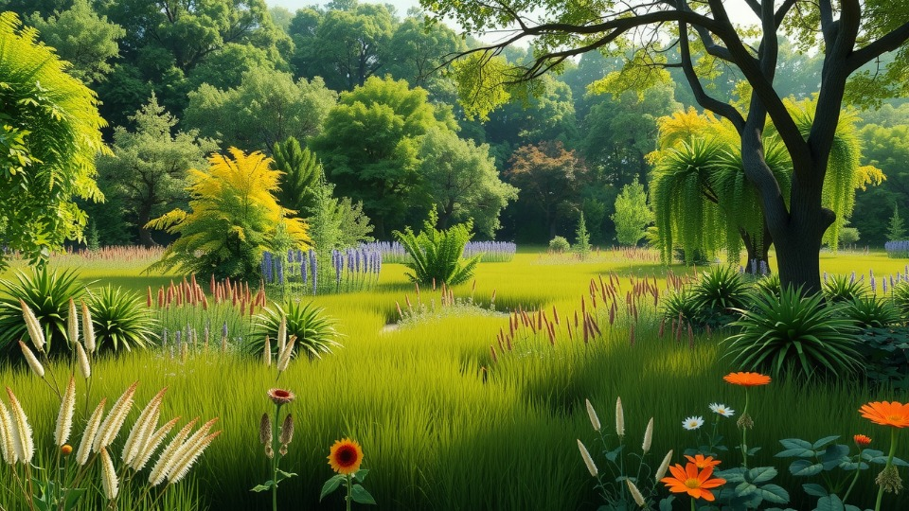

Виды растительных сообществ.
Растительные сообщества бывают естественными (лес, луг, тундра) и искусственными (парк, сад). Они различаются по видовому составу, структуре и функциям. В сообществах растения взаимодействуют друг с другом и с окружающей средой.

Slide 4

Факторы, влияющие на растительные сообщества.
На растительные сообщества влияют климатические условия, тип почвы и рельеф местности. Также важны взаимодействия между растениями, такие как конкуренция за свет и питательные вещества, а также симбиоз с микроорганизмами. Антропогенные факторы, включая вырубку лесов и загрязнение окружающей среды, тоже оказывают значительное воздействие.

Slide 5
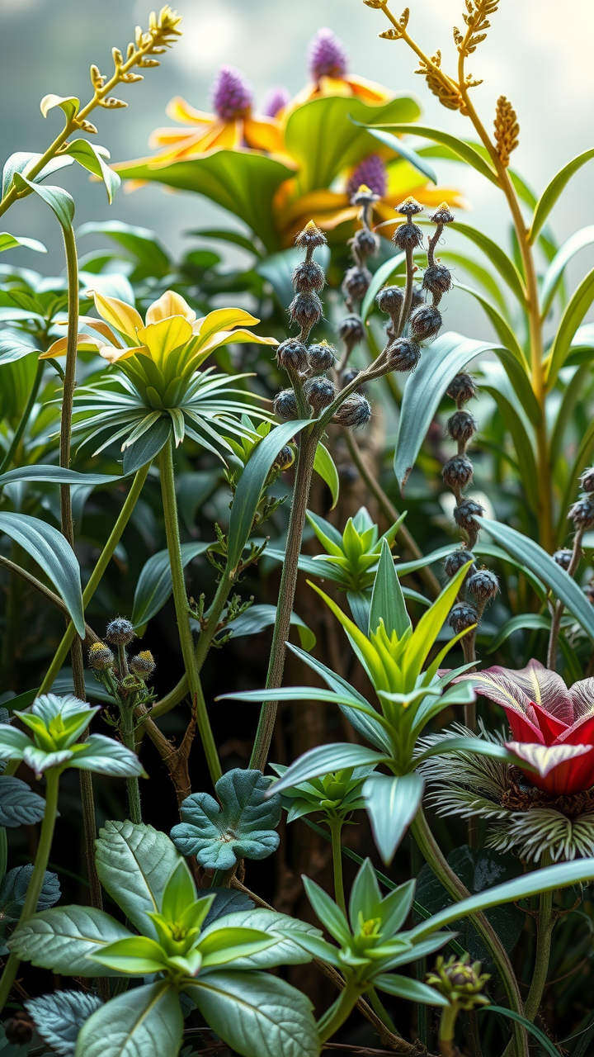
Взаимосвязи между растениями в сообществе.
Растения в сообществе взаимодействуют друг с другом, образуя сложные взаимосвязи. Они могут конкурировать за свет, воду и питательные вещества, а также сотрудничать, например, создавая благоприятные условия для роста друг друга. Эти взаимодействия определяют структуру и функционирование растительных сообществ.

Slide 6
Роль растений в сообществе.
Растения играют ключевую роль в сообществе, обеспечивая его стабильность и продуктивность. Они служат источником пищи для животных, участвуют в круговороте веществ и энергии, а также создают условия для существования других организмов. Благодаря фотосинтезу растения преобразуют углекислый газ в кислород, поддерживая баланс в экосистеме.

Slide 7
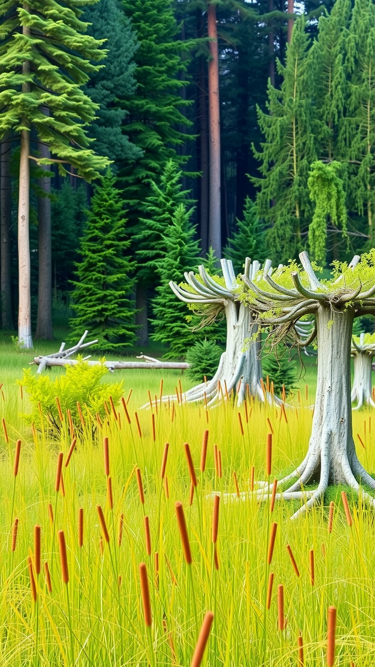
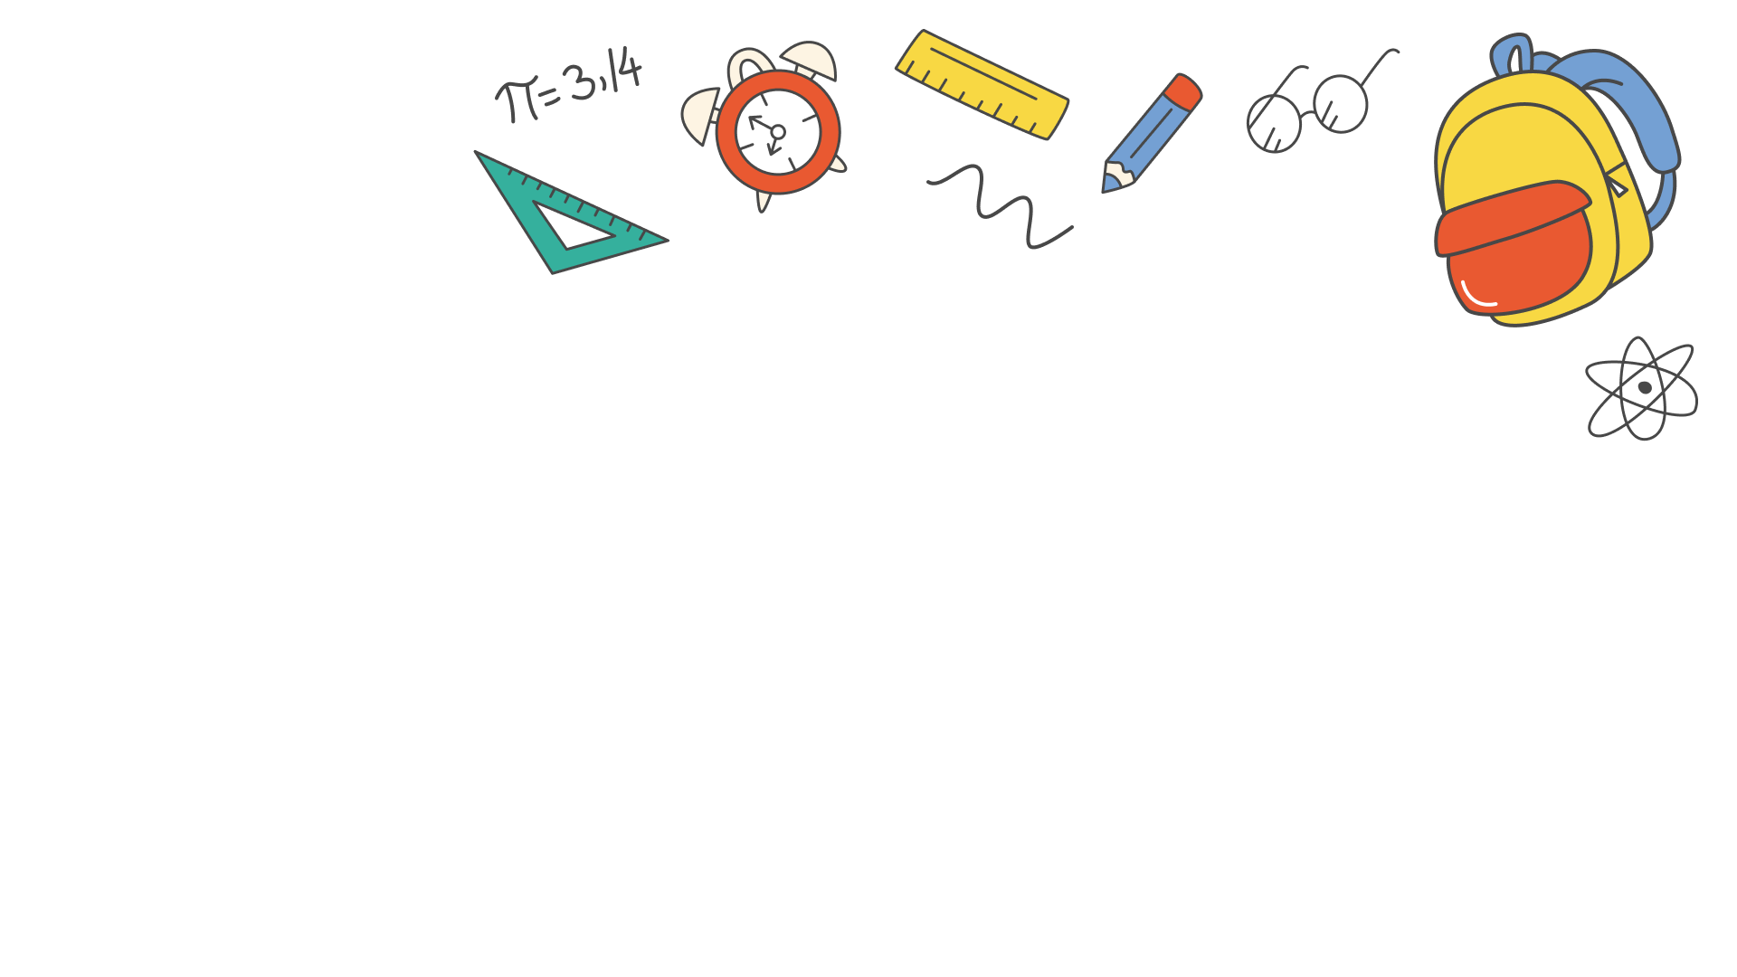
Примеры растительных сообществ.
Лес — пример растительного сообщества, где преобладают деревья, кустарники и травы. Луг — ещё одно растительное сообщество, характеризующееся наличием многолетних трав. Болото — уникальное растительное сообщество с особыми условиями влажности и освещения.

Slide 8
Влияние человека на растительные сообщества.
Человеческая деятельность оказывает значительное влияние на растительные сообщества. Вырубка лесов, распашка земель и загрязнение окружающей среды приводят к изменению видового состава и структуры растительности. Важно сохранять биоразнообразие и рационально использовать природные ресурсы.

Slide 9
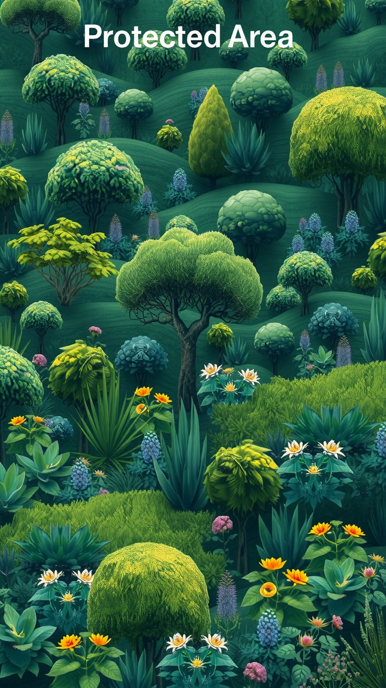
Охрана растительных сообществ.
Охрана растительных сообществ — важная задача, направленная на сохранение биоразнообразия и устойчивости экосистем. Необходимо рационально использовать природные ресурсы, избегать загрязнения и разрушения мест обитания растений. Совместные усилия государства, общества и каждого человека помогут сохранить красоту и пользу растительного мира.

Slide 10
Значение растительных сообществ для природы и человека.
Растительные сообщества играют ключевую роль в поддержании биоразнообразия и экологического баланса. Они обеспечивают среду обитания для множества видов растений и животных, участвуют в круговороте веществ и энергии в природе. Кроме того, растительные сообщества имеют большое значение для человека, предоставляя ресурсы для питания, строительства и медицины.

Slide 11
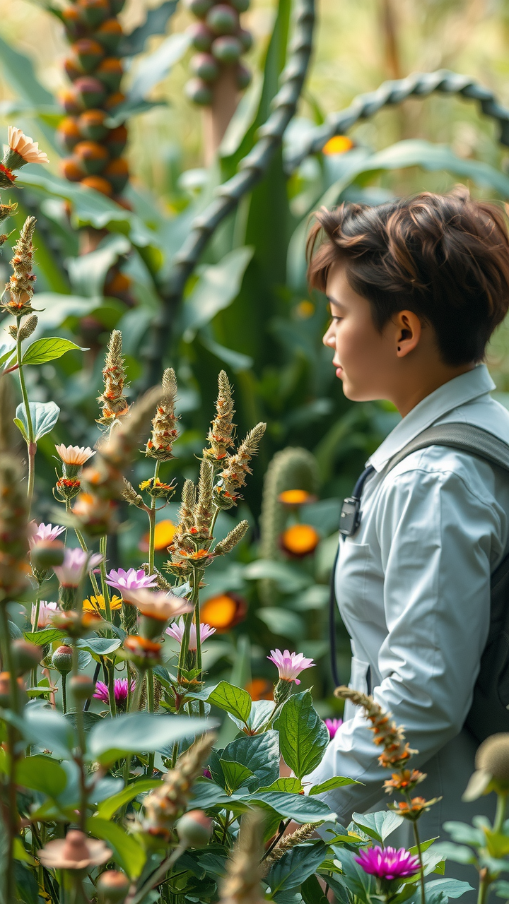
Методы изучения растительных сообществ.
Для изучения растительных сообществ применяются методы наблюдения, описания и эксперимента. Эти методы позволяют выявить видовой состав, структуру и динамику сообществ, а также их взаимосвязи с окружающей средой. Результаты исследований помогают лучше понять экосистемы и разработать меры по их сохранению.

Slide 12
Наблюдение за растительными сообществами.
Наблюдение за растительными сообществами позволяет изучать видовой состав, структуру и динамику растений. Методы наблюдения включают полевые исследования, учёт численности видов и анализ экологических факторов. Результаты наблюдений помогают понять взаимодействие растений в сообществе и их роль в экосистеме.

Slide 13
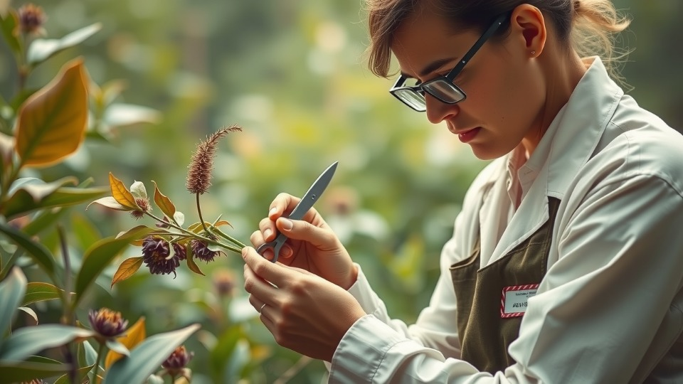

Сбор образцов растений.
Сбор образцов растений проводится с соблюдением правил гербарной работы. Необходимо аккуратно срезать или собрать растение, сохраняя его в первоначальном виде. Образцы следует поместить в специальные папки или конверты для дальнейшей идентификации и изучения.

Slide 14
Анализ данных о растительных сообществах.
Анализ данных о растительных сообществах включает изучение видового состава, распределения растений и их взаимосвязей. Данные собираются с помощью полевых исследований и анализа существующих научных работ. Результаты анализа позволяют понять структуру и динамику растительных сообществ.

Slide 15
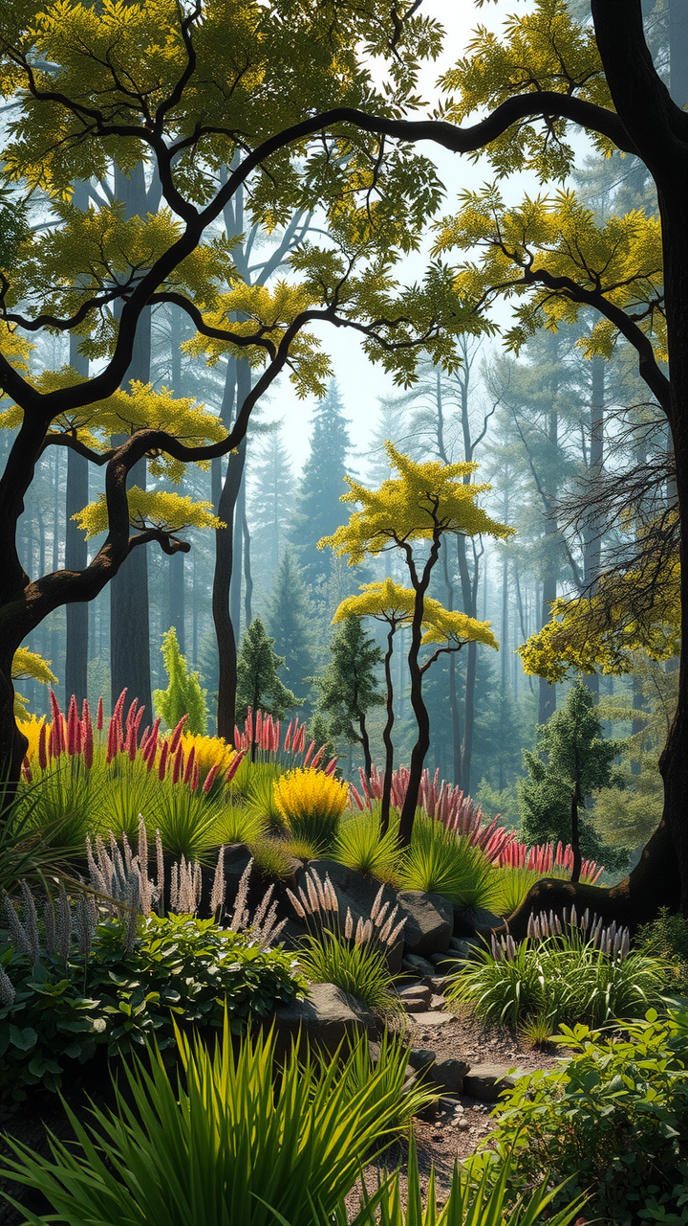
Применение знаний о растительных сообществах в жизни.
Знания о растительных сообществах помогают понять взаимосвязи между растениями и окружающей средой. Это важно для сохранения биоразнообразия и устойчивого развития экосистем. Применение этих знаний находит отражение в охране природы, сельском и лесном хозяйстве.

